Slide 1
Методы и приемы, используемые в работе с детьми логопедической группы по ознакомлению детей с художественной литературой
Выступление на педагогическом совете
«Создание условий для расширения познавательной и речевой активности детей посредством ознакомления с художественной литературой»
Воспитатель Молчанова О.В.
2025 год

Slide 2
Задачи по ознакомлению детей с художественной литературой:
1. формировать первоначальные представления об особенностях художественной литературы: о жанрах (проза, поэзия, сказка);
2. развивать поэтический слух, способность к целостному восприятию произведений разных жанров, улавливать музыкальность, звучность, ритмичность, красоту и поэтичность рассказов, сказок, стихов.
3. воспитывать интерес к художественной литературе, обеспечить усвоение содержания произведений и эмоциональную отзывчивость на неё;
4. воспитывать литературно-художественный вкус, способность понимать и чувствовать настроение произведения.
5. Приобщать родителей к ознакомлению детей с художественной литературой.

Slide 3
Круг детского чтения и рассказывания
1. Произведения русского народного творчества и творчества народов мира. Малые формы фольклора: загадки, пословицы, поговорки, песенки, потешки, пестушки, небылицы и перевертыши; сказки.
2. Произведения русской и зарубежной классической литературы.
3. Произведения современной русской и зарубежной литературы.

Slide 4
Методы, используемые при ознакомлении детей с художественной литературой
Словесный
- Чтение произведений
Вопросы к детям по содержанию произведений
Пересказ произведения
Заучивание наизусть стихотворения, потешки и т. п.
Выразительное чтение художественной литературы
Беседа по произведению
Прослушивание грамзаписи
практический
Игры-драматизации
игровой Дидактические игры
словесный Театрализованные игры
Элементы инсценировки
Наглядный
Показ иллюстраций
Элементы инсценировки
Движение пальцами, руками
Показ схемы
Составление алгоритма
Просмотр видеофильмов, диафильмов
Оформление выставки, книжного уголка

Slide 5
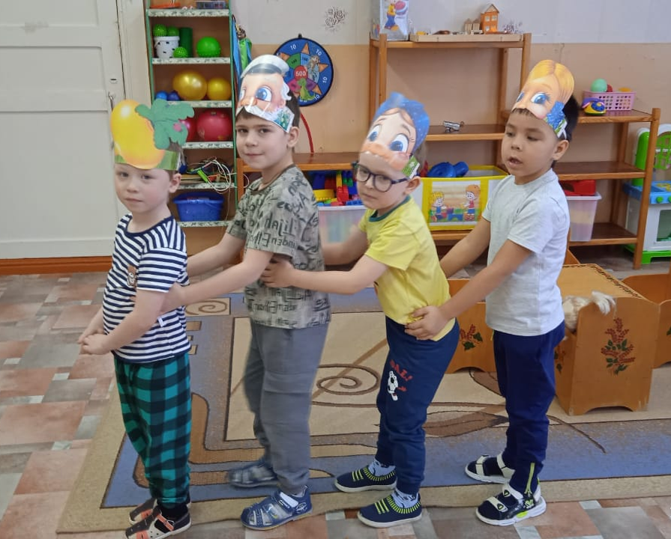
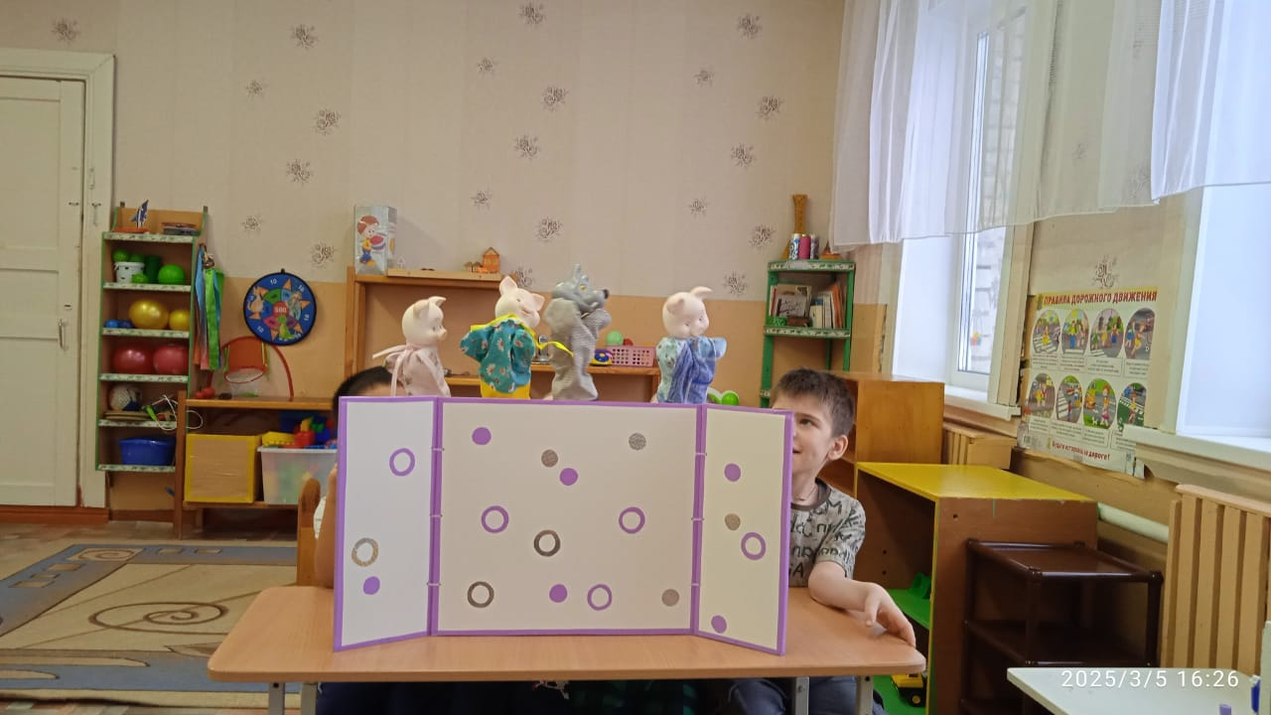
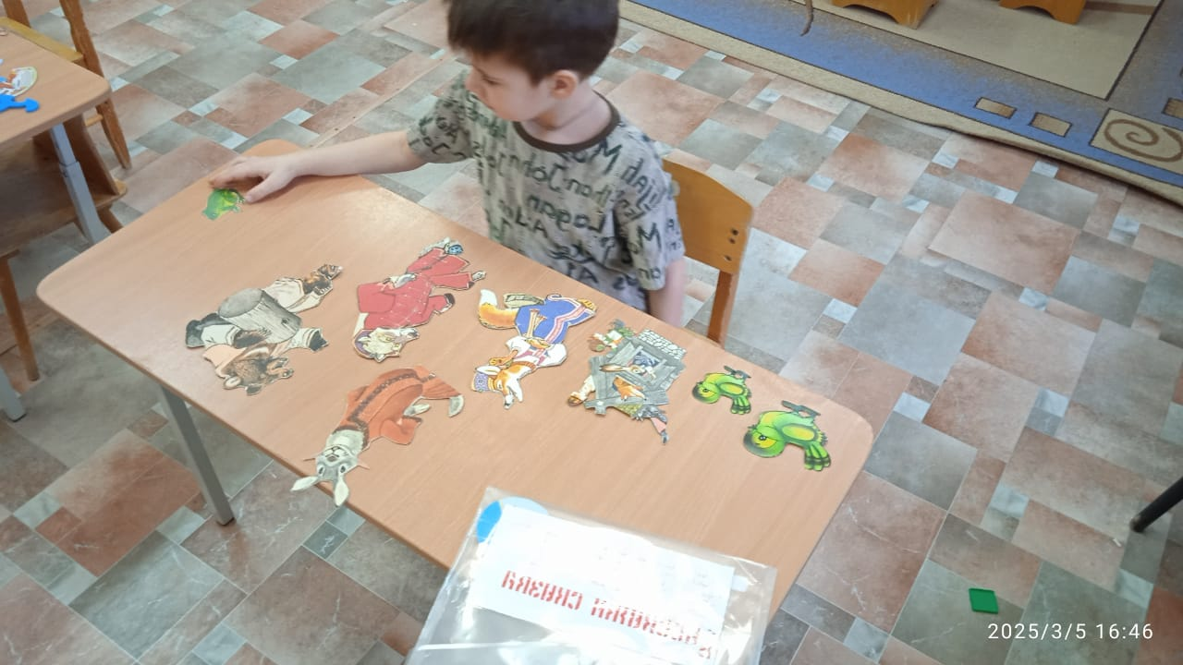
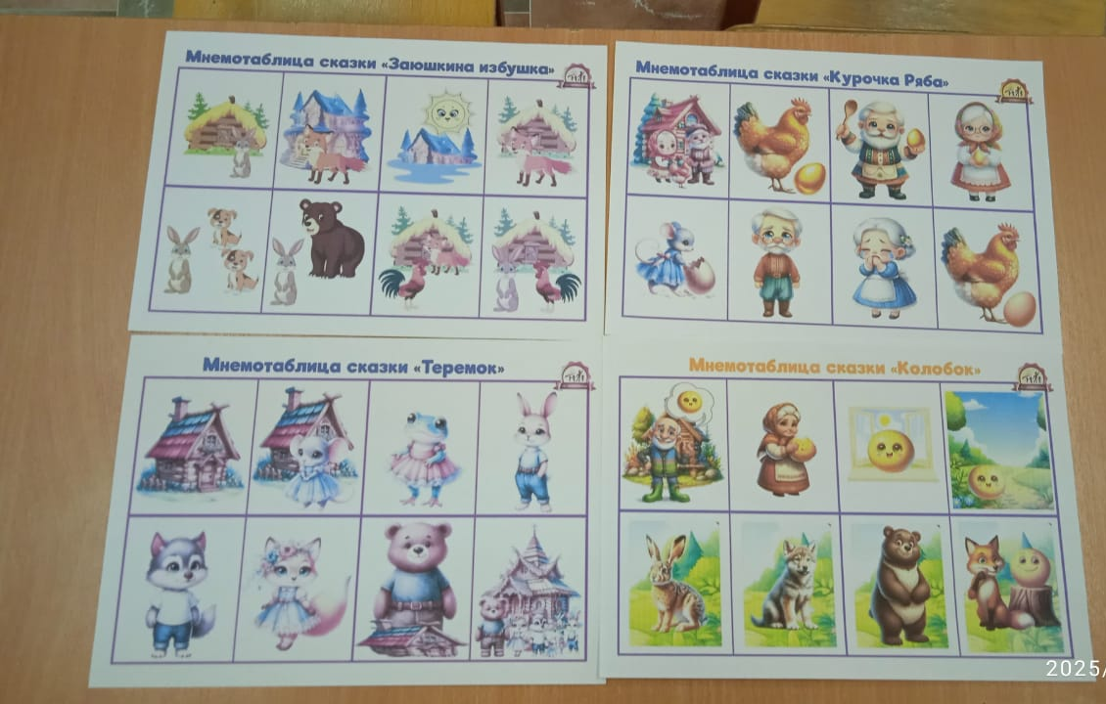

Slide 6
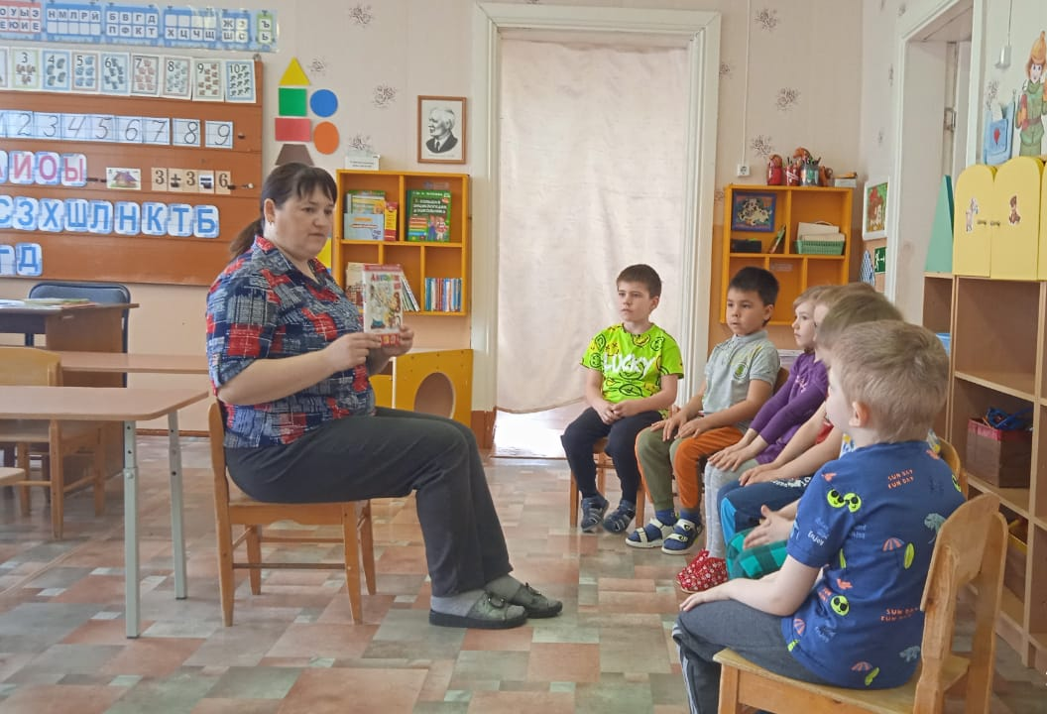
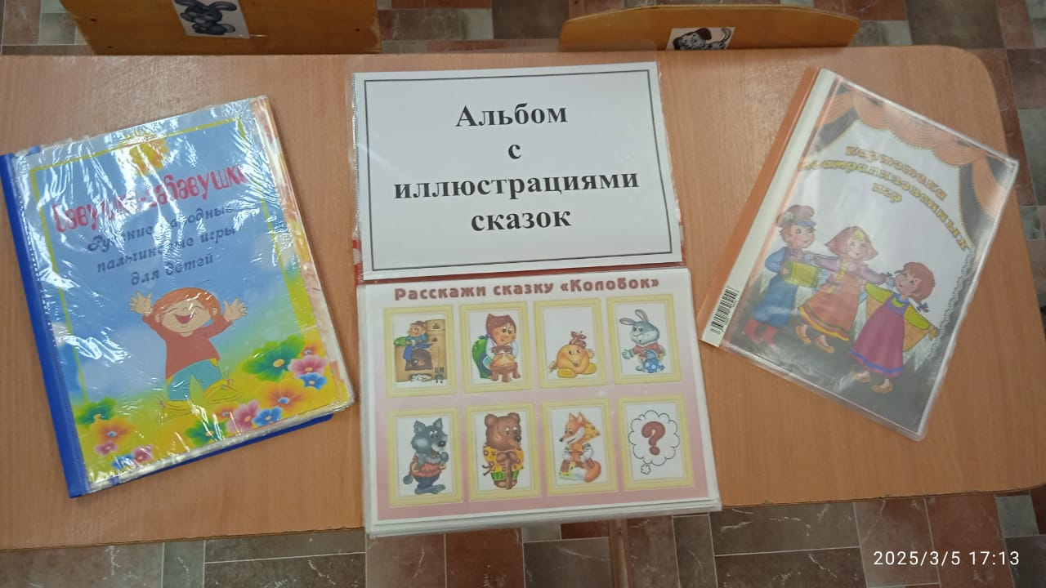
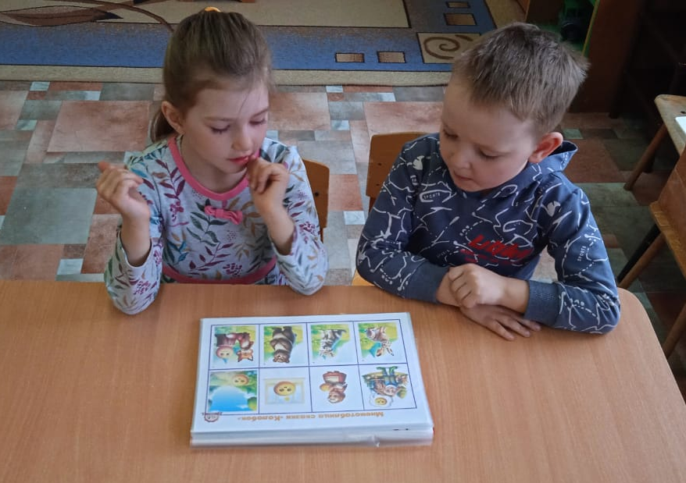

Slide 7
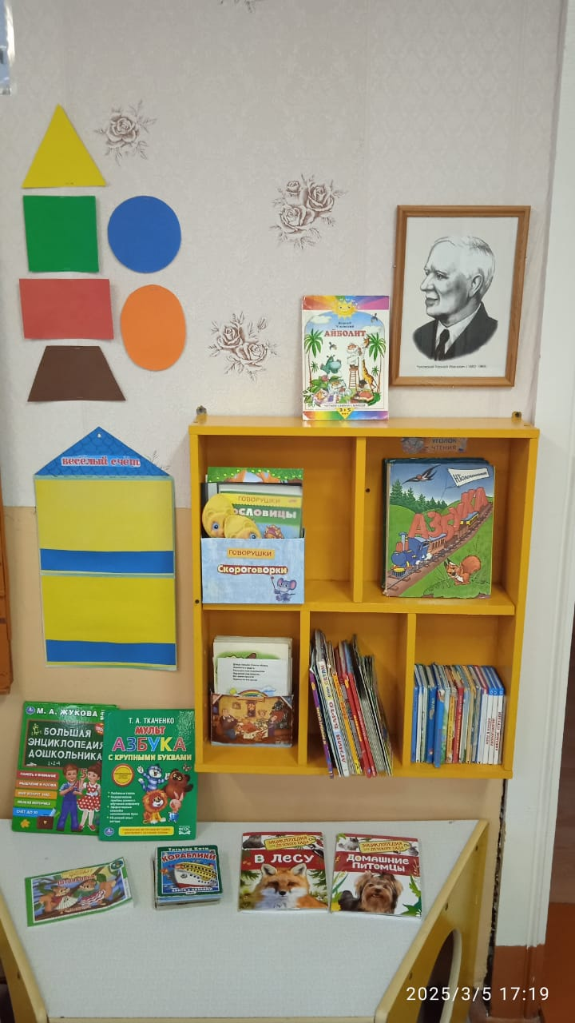
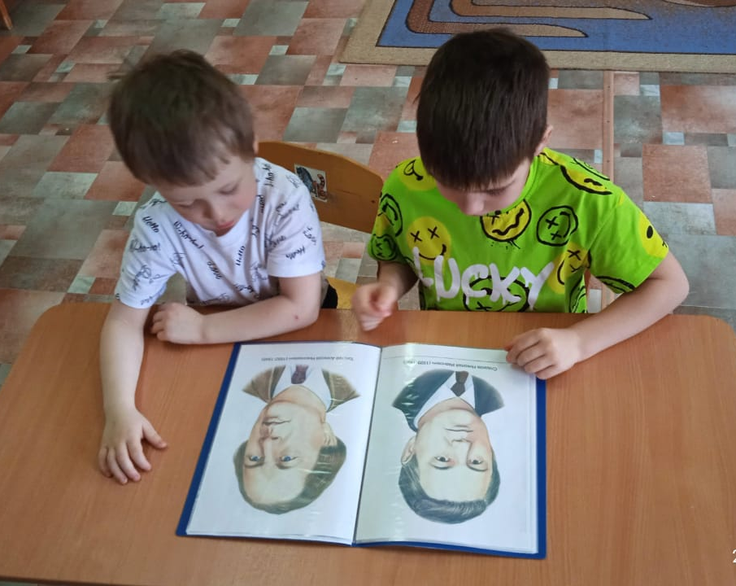
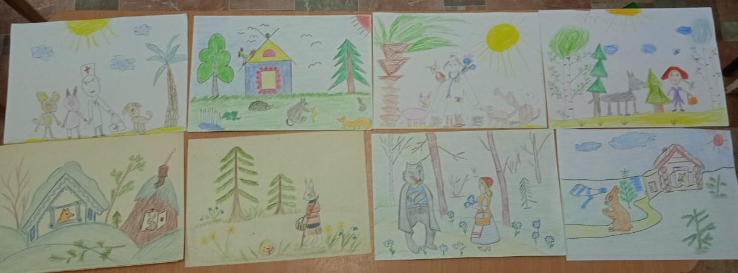

Slide 8
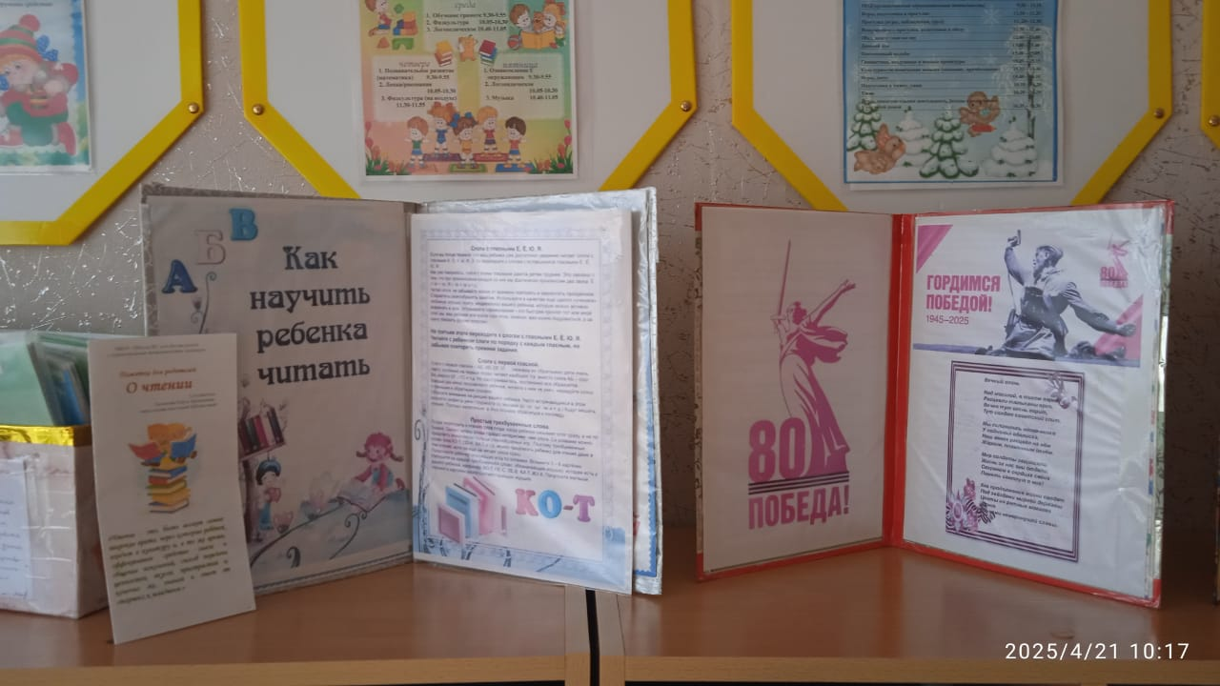
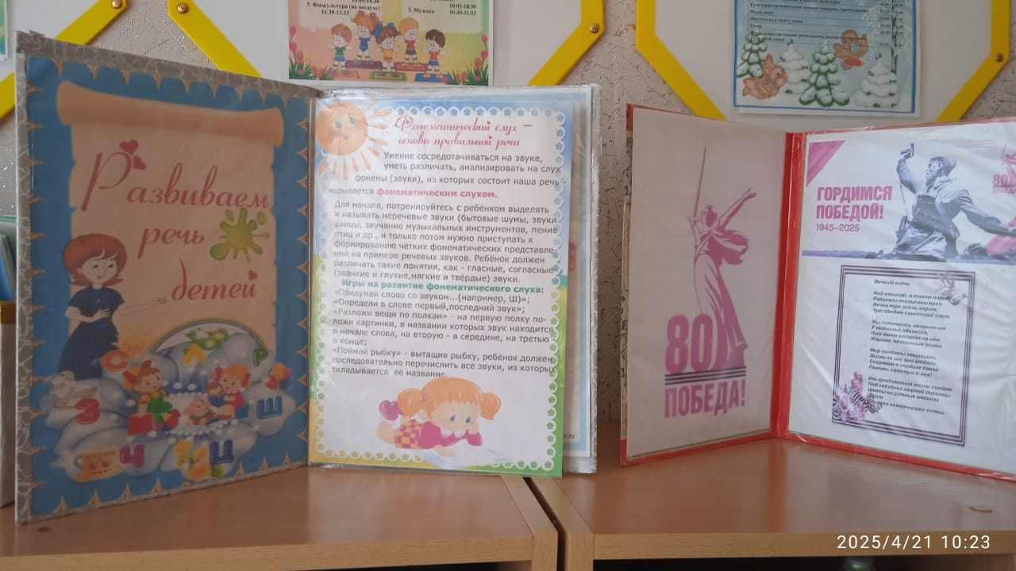

Slide 9
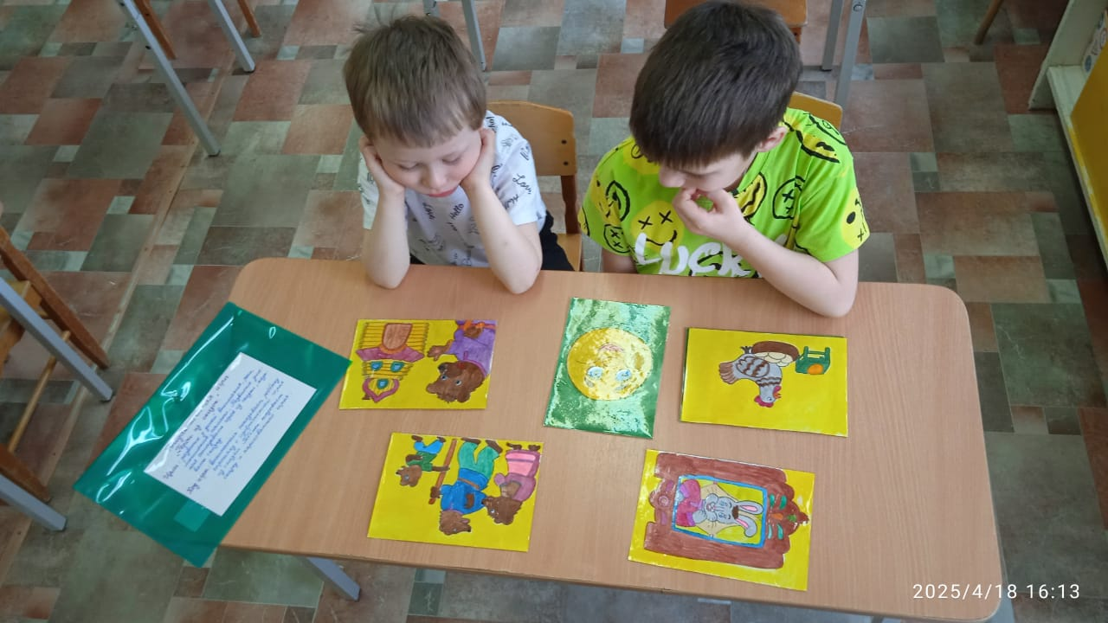
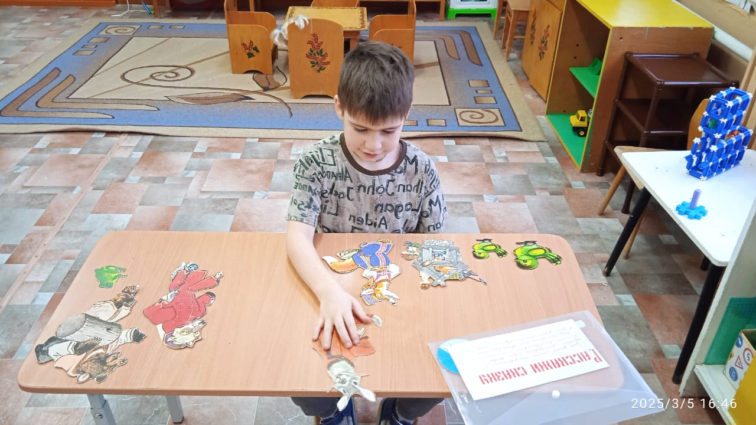

Slide 10
Эффективные приемы, методы и средства способствуют более активному формированию речевых умений и навыков детей
1. Обеспечивают высокий уровень речевой активности детей;
2. Способствуют овладению детьми речевыми умениями и навыками в естественной обстановке живой разговорной речи.

